Slide 1

Harpia: Açık Kaynak Kodlu
-Bir Kuş Kadar Özgür-
Bilgisayarlı Görme Yazılımı

Slide 2
Bilgisayarlı Görme
(Computer Vision)
Görüntü İşleme
Dokum (Texture) İşleme
Üç Boyutlu Modelleme
Derinlik Algılama
Örüntü Tanıma
Hedef Tesbiti
Görüntü Sıkıştırma
Yüz Tanıma
Parmak İzi Tanıma

Slide 3
Görüntü İşleme
İstatistiksel Sınıflandırma
Özellik Çıkartma
Kalıp Tanıma
Sinyal Analizi

Slide 4
Harpia
Modüler bir yapıya sahip görüntü işleme yazılımıdır.
Endüsriyel ve akademik uygulamalar için geliştirilmiştir
Kurulum ve geliştirme paketleri aşağıdaki adreste bulunabilir.
http://s2i.das.ufsc.br/harpia/en/home.html

Slide 5
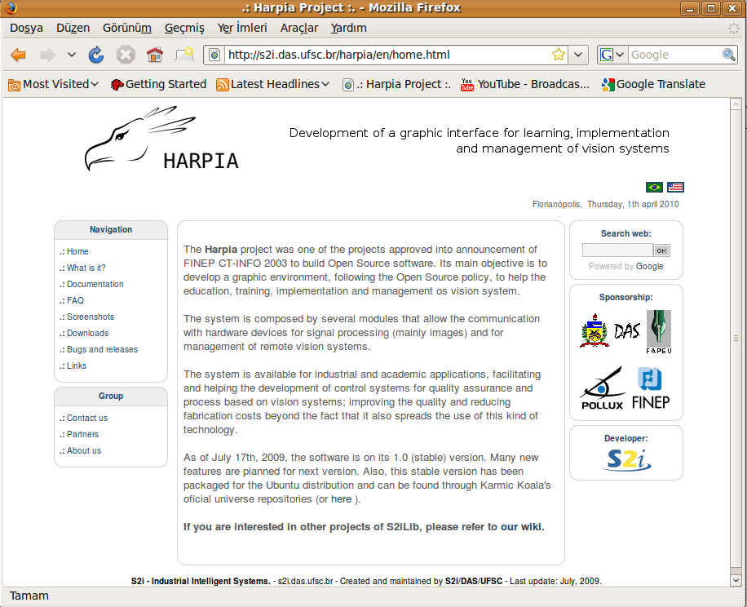

Slide 6
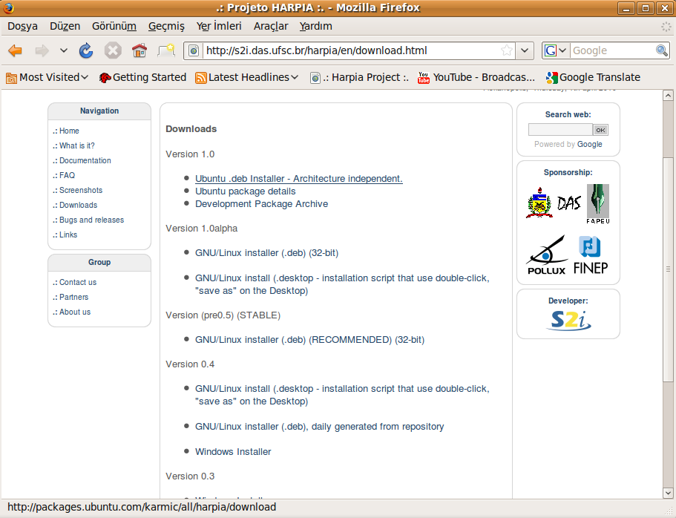

Slide 7
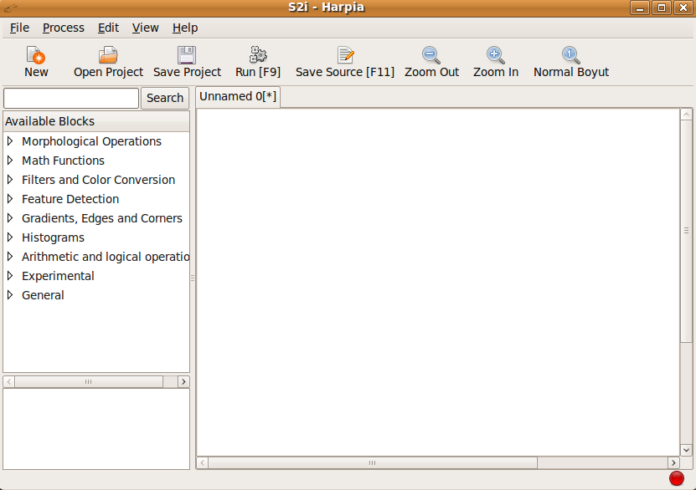
Harpia

Slide 8
Blok Adı | Blok İçerisndeki Modüller
Morphological operation | Erosion, Dilate, Openning, Closing
Math Functions | Pow, Exp, Log
Filters and Color Conversion | Color Conversion, Compose RGB, Decopmpose RGB, Smooth, Threshold
Feature Detection | Detect Hough Circles, Detect Hough Lines, Match Template, Find Minor Max, Find Squares, Find Object of a Given Color, Face Detector, Stereo Correspondence
Gradients, Edges and Corners | Sobel, Laplace, Canny
Histograms | Histogram, Equalize Histogram
Arithmetic and logical operations | Sum, Subtraction, Multiplication, Division, Not, And, Or, Xor
Experimental | Get Size, New Rectangle, Crop Image, Move Rectangle, Run Command, Resize Image, Rotate Image, New Point, Check Point, New Double
General | Image, Save Image, Show Image, Fill Image, Comment, Save Video, Live Delay, Fill Rectangle

Slide 9
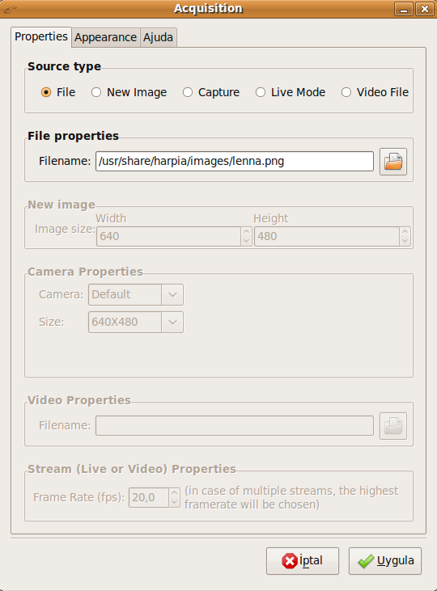


Slide 10
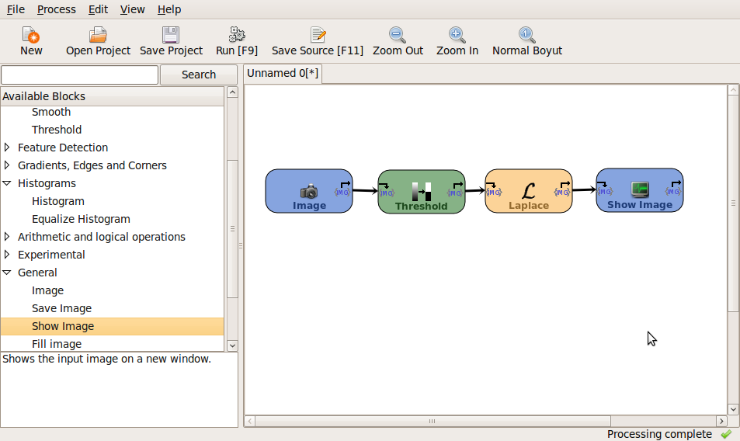

Slide 11



Nesnenin Şekli | Nesnenin İşlevi | Nesnenin Özelikleri
 | Görüntü açmayı sağlar, başka bir modülün img özelliğine bağlanabilir. | Görüntünün tipi( resim, video, canlı yayın vs), dosyayının yeri, boyutu, kameranın özellikleri vs...
 | İnput olarak gelen görüntüyü eşikler böylelikle dosyadan bazı gereksiz bölümler atılabilir. | Eşiklenecek değer, maksimum değer, eşikleme tipi vs...
 | Kenar belilemek için kullanılır. | Maske boyutu
 | İnput olarak gelen görüntüyü göstermek veya depolamak için kullanılır. | -

Slide 12



Orijinal Görüntü | Eşiklenen Görüntü | Laplace İşlemi sonunu

Slide 13
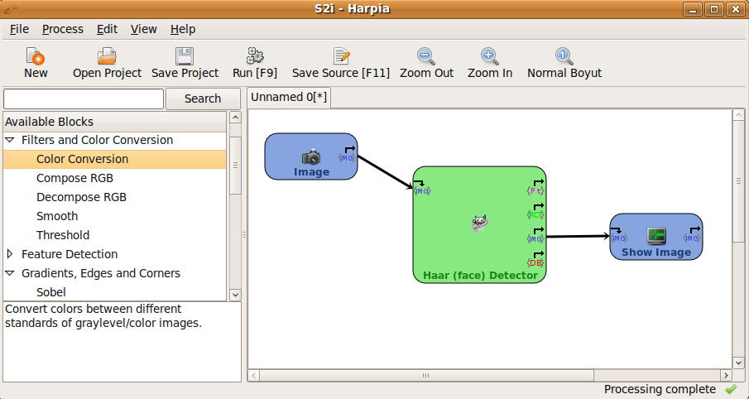

Slide 14

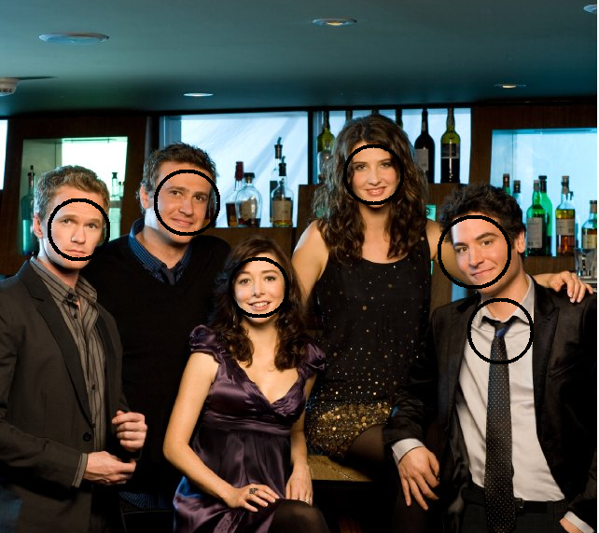
Orijinal Görüntü | İşaretlenmiş Yüzler

Slide 15
Sonuçlar
Örneklerde de görüldüğü gibi harpia gelişmiş ve uygulanabilirliği oldukça fazla olan bir görüntü işleme yazılımıdır.
Özelikle akademik çalışmalarda çok rahatlıkla kullanılabilir.
Fakat yazılımın ana dilinin portekizce ve anavatanının Brezilya olduğundan dolayı ingilizce kaynak sıkıntısı mevcuttur.
Tüm buna rağmen geliştiricilerin yazılımın yeni versiyonunun tamamen ingilizce hazırlanması konusundaki çalışmaları mutluluk uyandırıcıdır.

